Slide 1
数据表示部分课件
制作: 钱光明

Slide 2
主要内容:1
①机器数与机器码；
②移位与舍入;
③定点与浮点数;
④可靠性编码(校验码);

Slide 3
1. 机器数与机器码
计算机中的数据分两类：
类1. 数值数据（有值）
例：16 -2 -0.1011 23/32
类2. 非数值数据（字母，符号，汉字等）
例：A B C a b c ! @ # $ , 电，数据
均以“1”和
“0”表示
处理有符号的数值数据：
正号在机器中可用0表示，
负号在机器中可用1表示。
什么是机器数?
什么是真值?

Slide 4
1).原码表示法
例： x=－0.0101
[x]_{原}=1.0101
书写时，可在符号位后加“.”
实际计算机中是不可能加的
小数原码定义：
[x]_{原}= x, 0≤x<1
[x]_{原}=1－x, －1<x ≤0
例： x=－1011
[x]_{反}=1,1011
注意本例 n =4.
书写时，可在符号位后加“,”
实际计算机中是不可能加的
整数原码定义：
[x]_{原}= x, 0≤x<2^{n}
[x]_{原}= 2^{n}－x, －2^{n}<x ≤0
注意：[+0]_{原}=0.00…0，[-0]_{原}=1.00…0
法则： 正数的原码符号位为0，数值部份与真值数值相同；
负数的原码的符号位为1，数值部份与真值数值相同；
......

Slide 5
2).反码表示法
例： x=－0.0101
[x]_{反}=1.1010
注意本例 n =4.
书写时，可在符号位后加“.”
实际计算机中是不可能加的
小数反码定义：
[x]_{反}= x, 0≤x<1
[x]_{反}=2－2^{-n}＋x, －1<x ≤0 (模(2－2^{-n}) )
例： x=－1011
[x]_{反}=1,0100
注意本例 n =4.
书写时，可在符号位后加“,”
实际计算机中是不可能加的
整数反码定义：
[x]_{反}= x, 0≤x<2^{n}
[x]_{反}= 2^{n+1}－1＋x, －2^{n}<x ≤0 (模(2^{n+1}－1) )
注意：[+0]_{反}=0.00…0，[-0]_{反}=1.11…1
法则： 正数的反码等于其原码；
负数的反码的符号位为1，数值部份为原码各位的反码；
......

Slide 6
3位小数的小数反码示意：
真值： 原码： 反码：
-0.111 1.111 1.000
-0.110 1.110 1.001
: : :
-0.010 1.010 1.101
-0.001 1.001 1.110
-0.000 1.000 1.111
+0.000 0.000 0.000
+0.001 0.001 0.001
+0.010 0.010 0.010
: : :
+0.111 0.111 0.111
3位整数的整数反码示意：
真值： 原码： 反码：
-111 1,111 1,000
-110 1,110 1,001
: : :
-010 1,010 1,101
-001 1,001 1,110
-000 1,000 1,111
+000 0,000 0,000
+001 0,001 0,001
+010 0,010 0,010
: : :
+111 0,111 0,111

Slide 7
3).补码表示法
小数补码定义：
[x]_{补}= x, 0≤x<1
[x]_{补}=2＋x, －1≤x<0 (模2)
整数补码定义：
[x]_{补}= x, 0≤ x<2^{n}
[x]_{补}=2^{n+1}＋x , －2^{n}≤x<0 (模2^{n+1})
例： x=－0.0101 [x]_{补}=1.1011
书写时，可在符号位后加“.”，
实际计算机中是不可能加的
例： x=－1011 [x]_{补}=1,0101
注意本例 n =4.
书写时，可在符号位后加“,”，
实际计算机中是不可能加的
注意：[+0]_{补}=[-0]_{补}=0.00…0
法则： 正数的补码等于其原码；
负数的补码的符号位为1，数值部份为其反码的末位加1；
正零和负零的补码相同；......
证明时多用“定义”;
计算时多用“法则”
负数补码的简单求法

Slide 8
3位小数的小数补码示意：
真值： 原码： 补码：
-1.000 无 1.000
-0.111 1.111 1.001
-0.110 1.110 1.010
: : :
-0.010 1.010 1.110
-0.001 1.001 1.111
-0.000 1.000 0.000
+0.000 0.000 0.000
+0.001 0.001 0.001
+0.010 0.010 0.010
: : :
+0.111 0.111 0.111
3位整数的整数补码示意：
真值： 原码： 补码：
-1000 无 1,000
-111 1,111 1,001
-110 1,110 1,010
: : :
-010 1,010 1,110
-001 1,001 1,111
-000 1,000 0,000
+000 0,000 0,000
+001 0,001 0,001
+010 0,010 0,010
: : :
+111 0,111 0,111

Slide 9
4).移码表示:
[x]_{真} | [x]_{补} | [x]_{移}=[x]_{补}+2^{n} | 对应十进制
-00011 | 111101 | 011101 | -3
-00010 | 111110 | 011110 | -2
-00001 | 111111 | 011111 | -1
00000 | 000000 | 100000 | 0
+00001 | 000001 | 100001 | 1
+00010 | 000010 | 100010 | 2

Slide 10
2. 移位与舍入
1). 算术移位----一般对数值型数据
强调与手算一样。符号位保持不变：
原码、正数反码、正数补码：左移乘2(末位补0, 高位丢掉,可能溢出).
右移除2(高位补0, 末位呢? 可能损精度)。
负数补码：左移(同上)，右移（高位补1）。
负数反码*：左移(末位补1)，右移(高位补1) ------不考
100110_{原}----左移一位----101100_{原}
100110_{补}----右移一位----110011_{补}
右移时的最低位处理与“舍入规则”能关联吗？

Slide 11
2). 逻辑移位
将被移位对象看作一串01。
100110----循环左移一次----001101
100110---循环右移一次----010011
1(进位) 100110 ---带进位循环左移一次---- 1(进位) 001101

Slide 12
3). 舍入规则------多用于浮点运算时的小数处理
舍入规则1(0舍1入)：其它0舍1入。
只负数反码较特殊(1舍0借)*------不考。
有时会造成溢出。
1.00110_{原}---舍入--- 1.0011_{原}
1.00111_{原}---舍入--- 1.0100_{原}
舍入规则2(末位恒置1)*：其它是末位恒置1。
只负数反码恒置0* ------不考。

Slide 13
3. 定点与浮点数
1）定点数的表示
小数点的位置固定不变，心里记住。
x₀ x₁ x₂ x₃ …… x_{n-1} x_{n}
_{符号 数值部分}
_{常见的两种：}
定点整数
0 ≤︱x︱≤2^{n} –1 例: 01101
定点小数
2^{-n} ≤︱x︱≤1-2 ^{–n} 例 : 0.0101
什么是无符号数？

Slide 14
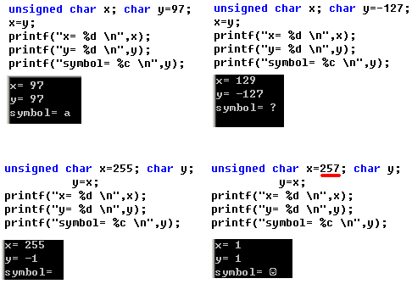
例1：某系统代码分析

Slide 15
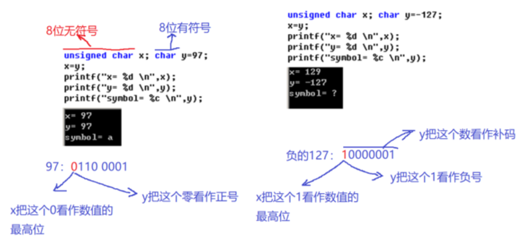
分析：

Slide 16
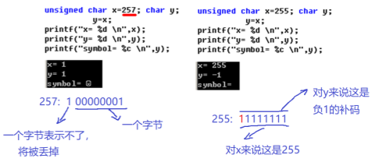

Slide 17
2). 数据的浮点表示------------------- 小数点浮动
十进制数 x=3×10⁹=0.3×10¹⁰
对于二进制数 N=2E×M
教材中多假定：E和M均为二进制数真值。
M为浮点数N的尾数(二进制纯小数 / (-1)(补码特殊))。
E为阶码 (二进制纯整数) 。
在机器中的表示示例：
E_{f} E₁……E_{m} M_{f} M₁M₂M₃……..M_{n}
阶符 阶码数值
(补码特殊)
尾符 尾数数值
(补码特殊)

Slide 18
规格化:
为提高机内表示精度，当尾数不为0时：
修改阶码，同时移动小数点，使尾数绝对值≥0.5。
表示范围与精度:
如对一8位二进制数。
定点表示：1位符号，7位尾数。
正数范围 0.0000000~ 0.1111111 (0~127/128)
浮点表示：3位阶码，5位尾数，各有一符号位。
正数范围 2⁻¹¹×0.0001~2¹¹×0.1111 (1/128(if原码)~7.5)
机器零:
尾数为0，阶码任意： 2¹¹×0.0000
阶码的值小于其所能表示的值时(尾数任意)。

Slide 19


认识几个浮点数:

Slide 20
再例：:
十进制：-4.5
二进制：-100.1
写成：-2¹¹×0.1001
机器中可表示为：
0 11 1 1001
一个二进制浮点数----真值
假定只用一个
字节表示的话
一个二进制浮点数
在机器中的原码表示
阶
码
尾
数

Slide 21


浮点数为什么要规格化:
从这两个数看出点什么？

Slide 22
将0 11 0 0101（即2¹¹×0.0101 ）规格化 :
因为尾数需要左移一位： 0 1010
所以阶码需要减1： 0 10
结果：
0 10 0 1010 即2¹⁰×0.1010
阶
码
尾
数

Slide 23
规格化再例: 尾数为负数的情况
原码：0 11 1 0101 (即-2¹¹×0.0101).
规格化后的原码： 0 10 1 1010 (即-2¹⁰×0.1010).
规格化后的反码： 0 10 1 0101
规格化后的补码： 0 10 1 0110
阶
码
尾
数

Slide 24
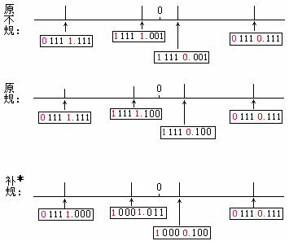
2⁷×(1-2⁻³)

Slide 25
补规注意：
1）-1/2排除；
2）1.000代表负1的补码；
3）1000代表负8的补码；
利用这3点，可读懂唐教材第3版273页图6.14。

Slide 26
IEEE 754标准*(唐教材第3版233页)：
S
阶码（含阶符）
尾 数
数符
小数点位置
常见的浮点数有三种：
符号位S 阶码 尾数 总位数
短实数 1 8 23 32
长实数 1 11 52 64
临时实数 1 15 64 80

Slide 27
短实数举例 *：
十进制： 178.125
二进制： 10110010.001
二进制浮点： 1.0110010001*2¹¹¹
短实数表表示：
0 10000110 01100100010000000000000
将被隐含
将被07FH偏移

Slide 28
4.可靠性编码(校验码)
在磁盘存储器结尾参考这一段
用途1: 数据存取---今天写的,明天读出,如何判断正确?
用途2: 数据通信---对方发的,我方收到,如何判断正确?
目标: 能检错---至少知道数据出错了没有。
最好能纠错---如果错了, 最好知道错在哪里，
从而纠正之。

Slide 29
冗余思想：
除了基本信息(数据)位外，再人为填充一位或多位，且称其为冗余位或校验位。
基本信息和校验位一起按某种规律编码，写入存储器或向外发送。
当读取或接收代码时，按同一规律进行译码，取出基本信息(数据)位。
若规律被破坏，表明读取或接收的信息有错。甚至可判断哪位或哪几位出错，从而自动纠正它。

Slide 30
1). 奇偶校验码
奇校验：让整个码字(包含基本信息和校验位)中1的个数为奇数。
偶校验：让整个码字中1的个数为偶数。
奇偶两种校验如果只需配一个校验位的话：
设 x = x₁x₂x₃…x_{n} 校验位为C，则
奇校验时 C= x₁⊕x₂ ⊕ x₃ ⊕ … ⊕ x_{n} ⊕1
偶校验时 C= x₁⊕x₂ ⊕ x₃ ⊕ … ⊕ x_{n}
例1 x=101101
奇校验码 1011011 偶校验码1011010
例2 x=101111
奇校验码 1011110 偶校验码1011111

Slide 31
特点：
一种常见的简单可靠性编码。
只能发现奇数位错。
不能发现偶数位错。
更不能纠错。
因几位同时出错的概率较小，所以，奇偶校验 仍得到了广泛应用，历史悠久。

Slide 32
2). 海明码
k: 要被编码的基本数据(信息) 位数
r: 要增加的冗余位(校验位)位数
要求: 2^{r}≥k+r+1
例: 设k=7，则r ≥4.
位安排：P₁P₂P₃P₄P₅P₆P₇P₈P₉P₁₀P₁₁ 这样安排好推导, 且硬件好实现.
注意到：3=1+2
5=1+4
6=2+4
7=1+2+4
9=1+8
10=2+8
11=1+2+8
导出冗余位的计算式：
P₁=P₃⊕P₅⊕P₇⊕P₉⊕P₁₁
P₂=P₃⊕P₆⊕P₇⊕P₁₀⊕P₁₁
P₄=P₅⊕ P₆ ⊕ P₇
P₈=P₉⊕ P₁₀ ⊕ P₁₁

Slide 33
设要发送的数据为1011001.
P₁P₂P₃P₄P₅P₆P₇P₈P₉P₁₀P₁₁
1 0 1 1 0 0 1
发送方：
先算出冗余位为：P₁=1，P₂=0，P₄=0，P₈=1.
然后组成码字“10100111001”发送出去。
接收方：收到码字后计算
S₀=P₁ ⊕P₃⊕P₅⊕P₇⊕P₉⊕P₁₁ ，S₁=P₂ ⊕P₃⊕P₆⊕P₇⊕P₁₀⊕P₁₁ ，
S₂=P₄ ⊕ P₅⊕ P₆ ⊕ P₇ ， S₃=P₈ ⊕ P₉⊕ P₁₀ ⊕ P₁₁ ，
然后按如下规则，判断是否有错：
S₃S₂S₁S₀→ 0000 0001 0010 ... 1011 1100 1101 1110 1111
出错情况→ 无错 位1错 位2错 ...位11错 备用
前提：如果只有1位错的话.

Slide 34
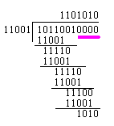
3). CRC(循环冗余校验)
设生成多项式：X⁴+X³+1
设要发送的数据为1011001.
发送方(电路可实现)：
一边串行发送，一边做图示“除法”。基本数据1011001刚发完，冗余位1010也就算了出来。冗余位可紧跟基本数据之后发送。
余数即冗余位

Slide 35
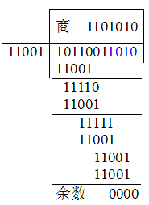
接收方：
一边串行接收，一边做图示“除法”。如果所有位均未出错，则余数定为全零。
如果某1位出错，余数定不为全零。
余数 | 出错位(b10---b0)
0001 | b0
0010 | b1
0100 | b2
1000 | b3
1001 | b4
1011 | b5
1111 | b6
0111 | b7
1110 | b8
0101 | b9
1010 | b10

Slide 36
考研真题*：
1、假定有4个整数用8位补码分别表示r1=FEH ,r2=F2H ,r3=90H,r4=F8H,若将运算结果存放在一个8位的寄存器中，则下列运算会发生溢出的是（B）
A： r1*r2 B ：r2*r3
C：r1*r4 D：r2*r4

